Slide 1
PROYECTO FINAL DATA SCIENCE
FUNDAMENTOS PARA LA CIENCIA DE DATOS

Slide 2
INTRODUCCION
El mercado de autos usados representa una parte significativa del sector automotriz, ofreciendo a los consumidores una alternativa económica a la compra de vehículos nuevos. La compra de autos usados es una práctica común en muchas partes del mundo, impulsada por diversos factores como la depreciación acelerada de los vehículos nuevos, la disponibilidad de financiamiento flexible, y una creciente oferta de autos bien mantenidos y certificados. Este trabajo se propone explorar las dinámicas y tendencias que caracterizan el mercado de autos usados, analizando aspectos clave como la depreciación de los vehículos, la fiabilidad según la marca y el modelo, las preferencias de los consumidores, y el impacto de las condiciones económicas en la demanda.
El interés en los autos usados ha crecido en los últimos años debido a varios factores económicos y sociales. La recesión económica y la inflación han llevado a muchos consumidores a buscar opciones más asequibles. Además, la mejora en la calidad y durabilidad de los vehículos modernos ha incrementado la confianza en la compra de autos usados, ya que estos pueden ofrecer muchos años de servicio fiable a un costo reducido.
Este trabajo investigará diversas hipótesis relacionadas con el precio, la demanda, la durabilidad, las preferencias del consumidor y las tendencias de depreciación en el mercado de autos usados. A través de un análisis detallado de datos del mercado se buscará proporcionar una visión comprensiva de las fuerzas que moldean este sector y las oportunidades que presenta tanto para compradores como para vendedores. La finalidad es entender mejor cómo los consumidores toman decisiones en este mercado y cómo estas decisiones afectan a la industria automotriz en general.

Slide 3
HIPOTESIS
Precio
Los autos usados de marcas de lujo mantienen su valor de reventa mejor que los autos de marcas económicas.
El precio de los autos usados disminuye significativamente a medida que aumenta el kilometraje.
Fiabilidad
Los autos que han tenido un único propietario anterior son más fiables que aquellos que han tenido múltiples propietarios.
Preferencias
Los autos usados con características de seguridad avanzadas (como frenos ABS, control de estabilidad, etc.) se venden más rápido que aquellos sin dichas características.
Depreciación
Los autos usados pierden el mayor porcentaje de su valor en los primeros tres años.

Slide 4
DATASET
Un dataset, o conjunto de datos, es una colección estructurada de información que se utiliza para analizar patrones, realizar investigaciones, entrenar modelos de aprendizaje automático y respaldar decisiones basadas en datos.
Nuestro dataset contiene datos de vehiculos usados, desde los mas basicos como marca o año hasta comodidades como techo solar o encendido remoto.
A continuación detalle de las columnas
first_owner
personal_using
turbo
alloy_wheels
adaptive_cruise_control
navigation_system
power_liftgate
backup_camera
keyless_start
remote_start
sunroof/moonroof‘
automatic_emergency_braking
stability_control
leather_seats
memory_seat‘
third_row_seating
apple_car_play/android_auto
Bluetooth
usb_port
heated_seats
interior_color
exterior_color
price
brand
model
year
mileage
engine
engine_size
transmission
automatic_transmission
fuel_type
drivetrain
min_mpg
max_mpg
damaged

Slide 5
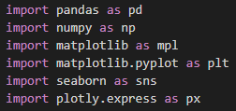
LIBRERIAS
Las librerías son colecciones de funciones, clases y métodos predefinidos que extienden la funcionalidad básica del lenguaje.
DATAFRAME
Un DataFrame es una estructura de datos con dos dimensiones en la cual se puede guardar datos de distintos tipos en columnas.

Slide 6
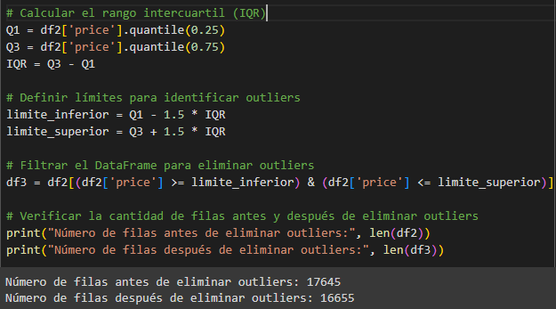
PASOS A SEGUIR
Detección de datos nulos
Creación de otra variable para limpiar y filtrar el df original
Eliminar outliers

Slide 7
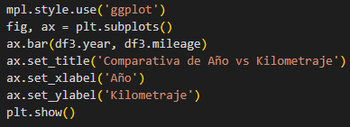
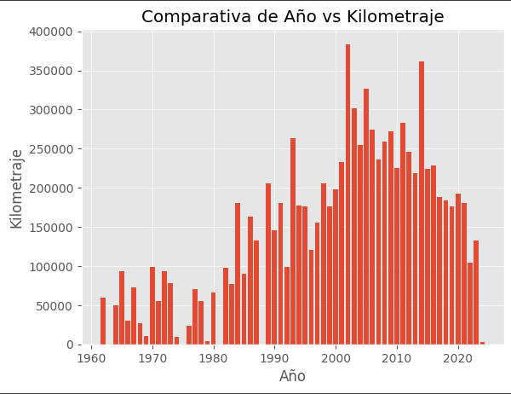
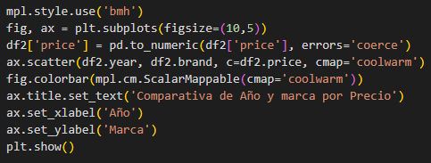
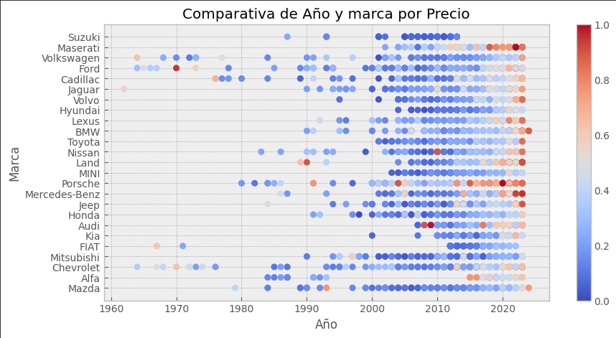
Gráficos comparativos

Slide 8
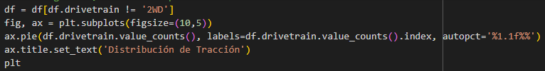
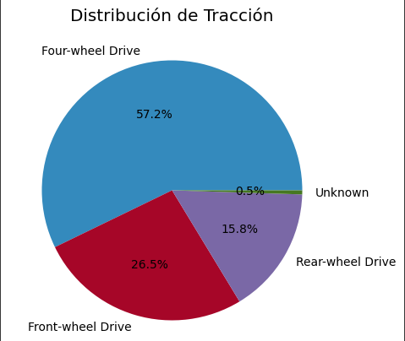
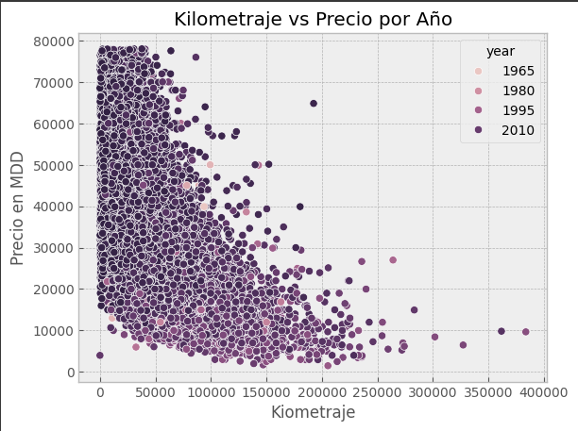


Slide 9
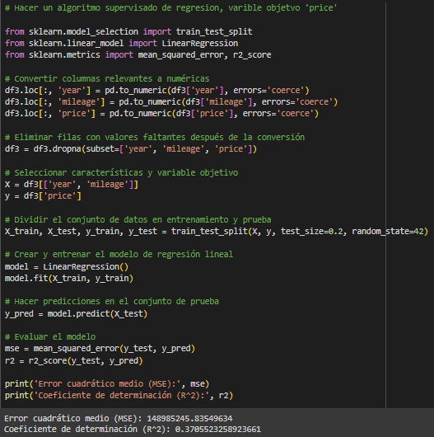
ALGORITMO
La elección del algoritmo es supervisado y de regresión lineal, ya que tengo un variable "Y" establecida y el resultado es cuantitativo.

Slide 10
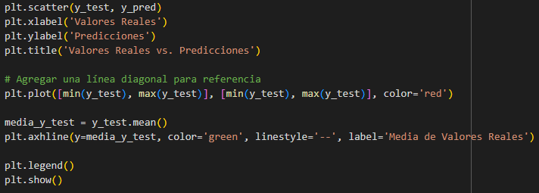
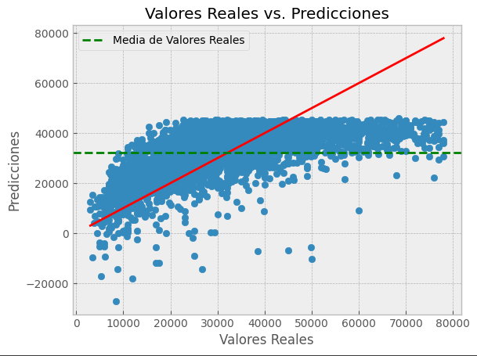
GRAFICO DE LA PRUEBA

Slide 11
CONCLUSION
El algoritmo utilizado no es el correcto o le faltan parámetros ya que una vez aplicado arroja resultados con valores negativos, siendo en este caso imposible para el estudio ya que se trata de valores de vehículos usados, que probablemente disminuyan su valor o a lo sumo lo mantengan o si se trata de algún vehículo clásico o de colección incluso lo incrementen, pero nunca será negativo.
Además de verlo claramente en el grafico las evaluaciones realizadas (MSE y R^2) arrojan resultados contundentes.

